Slide 1

Rückenschmerzen aus Sicht der Physikalischen Medizin
OÄ Dr. Sandra Haberbauer
Institut für Physikalische Medizin und Rehabilitation

Slide 2
Rückenschmerzen = low back pain
Schmerzen im Bereich zwischen den 12.Rippen und den unteren Glutealfalten mit/ohne Ausstrahlung ins Bein
Eines der am weitesten verbreiteten Leiden in zivilisierten Ländern
Erwachsene: Punktprävalenz 12-30%
Lebenszeitprävalenz 60-85%
Rezidivrate 20-37% innerhalb eines Jahres bis 85% bezogen auf die gesamte Lebensspanne
Enorme direkte und indirekte Kosten

Slide 3
Einteilung nach Dauer des Bestehens der Symptomatik:
Akut (Schmerzdauer 1-4 Wochen)
Subakut (Schmerzdauer 5-12 Wochen)
Chronisch (Schmerzdauer >12 Wochen)
Episodisch (innerhalb von 6 Monaten)
Akut rezidivierend (neue Schmerzepisode nach 6 Monaten Symptomfreiheit)
Chronisch rezidivierend (neue Schmerzepisode innerhalb eines Jahres nach Symptomfreiheit)

Slide 4
Unterscheidung spezifischer/unspezifischer Kreuzschmerz
Verlangen ein völlig unterschiedliches Vorgehen
Primär Ausschluss von Warnsymptomen = RED FLAGS
(=Zustand, bei dem gehandelt werden muss und sind gegenüber Hinweisen auf konkomitierende spez. Krankheiten abzugrenzen)

Slide 5
RED FLAGS
Alter <20a und >55a
Zunahme oder Persistenz der Beschwerden trotz Therapie
kurz zurückliegende Verletzungen
bekannte tumoröse entzündliche Erkrankung oder Osteoporose oder Hinweise auf solche Erkrankungen
Schmerz, der unabhängig von körperlicher Belastung ist oder sich in Ruhe verstärkt
gleichzeitiges Bestehen von thorakalen Schmerzen
anhaltend schwere Einschränkung der lumbalen Flexion
Langzeittherapie mit Steroiden und Immunsuppressiva
intravenöser Drogenabusus, HIV
neurologische Ausfälle und Symptome, Claudicatio spinalis
allgemeines Krankheitsgefühl
ungewollter Gewichtsverlust
schwere strukturelle Deformitäten
Fieber

Slide 6
Spezifische Kreuzschmerzformen
Neoplasmen
Entzündungen
Infektionen
Verletzungen
Metabolische Knochenerkrankungen (z.B. Osteoporose)
Psychische Erkrankungen
Degenerative Veränderungen (z.B. Anterolisthese, Modic-Läsion)
Nervenwurzelirritationen
Cauda equina-Syndrom

Slide 7
Unspezifische Kreuzschmerzen
Schmerzen unterhalb Rippenbogen oberhalb Gesäßfalte
Fehlende Hinweise auf spezifische Ursachen („red flags“)
Akute Kreuzschmerzen (< 6 Wochen)
Subakute Schmerzepisoden (> 6 Wochen)
Chronische oder chronisch rezidiv. Kreuzschmerzen (> 12 Wochen)
Möglicherweise variierende Schmerzintensität
Möglicherweise weitere Begleitbeschwerden

Slide 8
Extravertebragene Ursachen der Kreuzschmerzen
Abdominelle und viszerale Prozesse (z.B. Cholezystitis, Pankreatitis)
Gefäßveränderungen (z.B. Aortenaneurysma)
Gynäkologische Ursachen (z.B. Endometriose)
Urologische Ursachen (z.B. Urolithiasis, Nierentumoren, perinephritische Abszesse)
Neurologische Erkrankungen (z.B. PNP)
Psychosomatische und psychiatrische Erkrankungen

Slide 9
Anamnese
Offene Fragen: was, wie, wann, wo, wer
Gezielte Fragen: Auswahlfragen
Geschlossene Fragen: Antwort ja oder nein

Slide 10
Warum ist die Anamnese so wichtig?

Slide 11
Wie komme ich zur Diagnose?
75% detaillierte Anamnese
10% körperliche Untersuchung
5% einfache Routinetests
5% teure invasive Untersuchungen
5% keine Antwort

Slide 12
Anamnese
Alarmsymptome
Schmerzdauer, -lokalisation, -auslöser (z.B. Traumata, Überlastungen)
Schmerzausstrahlung
Schmerzabhängigkeit von Positionen und Bewegungen
Vorherige Episoden
Wie stark sind Einschränkungen der gewohnten Aktivitäten in Beruf und Freizeit
Vorerkrankungen

Slide 13
Anamnese
Psychosoziale Anamnese: Beruf, privat: allein lebend, in Partnerschaft/Ehe, Kinder
Belastungsfaktoren: Beziehung, Arbeitsplatz, finanzielle Situation, Zusatzerkrankungen, Betreuungsituation (gebrechliche Eltern, behinderte Kinder…), Pensionsbegehren, Fremdverschulden …..
Sportliche Aktivitäten, Hobbies

Slide 14
Risikofaktoren:
Bewegungsmangel
Einseitig belastende Tätigkeiten
Starkes Übergewicht
Rauchen
Übermäßige psycho-soziale Belastungen
Berufliche Faktoren wie Art und Schwere der Tätigkeit (z.B. Heben schwerer Lasten, schwere Vibrationen,…)
Unzufriedenheit am Arbeitsplatz
Monotone Tätigkeiten
Überforderung

Slide 15
Klinische Untersuchung
Inspektion (Allgemeinzustand, Schonhaltung, Gangbild, Verletzungszeichen, Beckenstand, Deformitäten,…)
Palpation (Muskelhartspann, umschriebener Druck- od. Klopfschmerz an Muskel-, Sehnen-, Band-, Schleimbeutel- od. Knochenstrukturen)
Bewegungsumfang der LWS in den Hauptebenen, Muskelstatus hinsichtlich Verkürzungen u. Abschwächungen
Orientierende neurologische Untersuchung (motorische Kraft der Kennmuskeln, Reflexe – PSR u. ASR, Sensibilität, Caudazeichen)
Lasegue-Test, Bragard-Test, Slump-Test, …
FBA, Schober- u. Ott-Zeichen, …

Slide 16
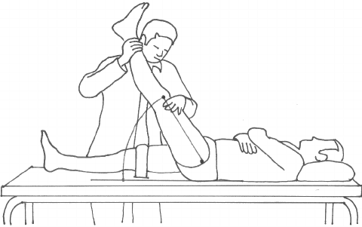
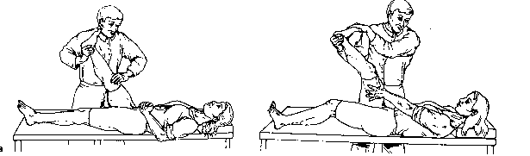
Lasegue – Test
Bragard – Test

Slide 17
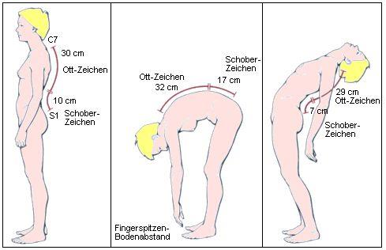
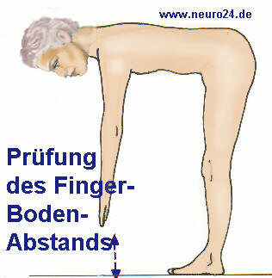
Schober- u. Ott-Zeichen

Slide 18
Kennmuskeln
L1 u. L2 M.iliopsoas
Adduktoren der Hüfte
L3 M.quadriceps femoris
L4 M. tibialis ant.
M. vastus medialis
L5 M. extensor hallucis longus
M. extensor digitorum brevis
S1 M. triceps surae
Mm. peronei
M. gluteus maximus
S2 M. flexor digitorum brevis

Slide 19
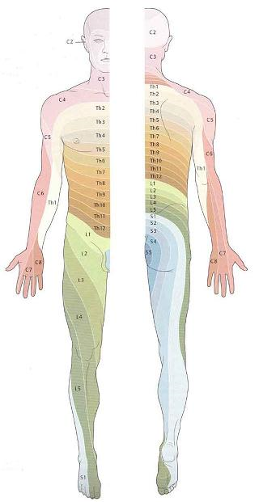
Dermatom (= vom Spinalnerv sensibel innerviertes segmentales Hautgebiet)

Slide 20
Falls weder Anamnese noch orientierende Untersuchung das Vorliegen spezifischer Ursachen nahe legen, bringt routinemäßiger Einsatz bildgebender Verfahren und Laboruntersuchungen in diesem Stadium der Erkrankung keine weiterführenden Informationen.
Bei Fortbestehen der Beschwerden 4-6 Wochen nach deren Beginn ist die Indikation zur Bildgebung gegeben.

Slide 21
Therapie d. akuten unspez. Kreuzschmerzes
Information und Aufklärung
70% spontane Remission innerhalb von 6 Wochen
Kein Hinweis auf gefährliche Erkrankung
KEINE Bettruhe
Gewohnte Alltagsaktivitäten einschließlich Arbeit beibehalten
Pharmakotherapie
NSAR (max. 2 Wochen)
Opioide und Muskelrelaxantien
Nicht pharmakologische Therapie
Manualtherapie
Wärme

Slide 22
Chronifizierung – Übergang vom akuten zum chronischen unspez. Kreuzschmerz
Wird von psychosozialen Faktoren wesentlich mitgeprägt
Wenn Verlauf d. akuten Kreuzschmerzes ungewöhnlich ungünstig ist oder wenn subakuter Kreuzschmerz eingetreten ist
=> Abklärung YELLOW FLAGS
(= psychosoziale Warnfaktoren, die Chronifizierung nachweislich
begünstigen)
Einbeziehung dieses Hintergrundes ins Therapiekonzept limitiert Langzeitfolgen der Erkrankung (schwere Funktionseinschränkung, Invalidität und sozialer Rückzug)

Slide 23
YELLOW FLAGS
Distress
Depressive Stimmung, pessimistisch resignative Einstellung (Erwartungen), Schlafstörungen
Rückzug vom sozialen Umfeld
Inadäquates Schmerzerleben mit Neigung zum „Katastrophisieren“
Inadäquates physisches u.psychisches Verhalten im Umgang mit den Beschwerden; Beispiele hierfür sind die Überzeugung, dass die Schmerzen gefährlich und dauerhaft schwer beeinträchtigend seien oder ein ausgeprägtes Angstvermeidungsverhalten mit der Folge deutlich reduzierter täglicher Aktivität
Unbefriedigende Arbeitssituation, Kompensationen
Somatisierungstendenz
Geringer Bildungsstand
Pensionierungswunsch
Hohe Schmerzintensität und schwere Funktionsausfälle

Slide 24
Arbeitsplatzbezogene Risikofaktoren
= werden als BLUE AND BLACK FLAGS bezeichnet
Blue flags = vom Beschäftigten subjektiv empfundene Belastungen am Arbeitsplatz (physisch od. psychosozial)
Black flags = objektivierbare soziale Rahmenbedingungen seitens der Arbeitgeber/Versorgungssysteme bzw. objektiv messbare Arbeitsplatzfaktoren

Slide 25
BLUE FLAGS
Überwiegend körperliche Schwerarbeit (Tragen, Heben schwerer Lasten)
Überwiegend monotone Körperhaltung
Überwiegend Vibrationsexposition
Geringe berufliche Qualifikation
Geringer Einfluss auf die Arbeitsgestaltung
Geringe soziale Unterstützung
Berufliche Unzufriedenheit
Verlust des Arbeitsplatzes
Kränkungsverhältnisse am Arbeitsplatz, chronischer Arbeitskonflikt (Mobbing)
Eigene negative Erwartung hinsichtlich der Rückkehr an den Arbeitsplatz
Angst vor erneuter Schädigung am Arbeitsplatz

Slide 26
Iatrogene Faktoren für Chronifizierung:
Mangelhafte Respektierung der multikausalen Genese
Überbewertung somatischer/radiologischer Befunde bei nichtspezifischen Schmerzen
Lange, schwer begründbare Krankschreibung
Förderung passiver Therapiekonzepte
Übertriebener Einsatz diagnostischer Maßnahmen
Rauchen, Übergewicht, geringe körperliche Kondition, Alkohol

Slide 27
Chronifizierungsstadium
Häufigkeit der Schmerzen (einmal, mehrmals täglich, dauernd)
Attackendauer (Stunden/Tage/> 1 Woche)
Schmerzstärkenwechsel (häufig, gelegentlich, selten)
Schmerzlokalisation (mono/bi- oder multilokulär)
Zahl und Erfolg der Vorbehandlungen
Inanspruchnahme medizinischer Leistungen (häufiger Arztwechsel, gehäuftes Aufsuchen stationärer Krankenbehandlungen, gehäufte operative Eingriffe)
Besondere, belastende Lebensereignisse
Multimorbidität
Aspekte des Gesundheitsverhaltens (Übergewicht, Nikotin, ausgeprägtes Schon- und Vermeidungsverhalten, Bewegungsmangel)

Slide 28
Therapie des chron. unspez. Kreuzschmerzes
Einzelintervention nicht ausreichend
Multidisziplinäre Behandlungsprogramme
Einsatz visueller Analogskalen (VAS) oder numerischer Rating Scales (NRS) für Schmerzintensität
Fragebögen: Oswestry disability questionnaire
Roland Morris disability questionnaire

Slide 29
Realistische Therapieziele mit Patienten besprechen:
Schmerzreduktion bzw. Kontrolle (aber nicht Schmerzfreiheit)
Verbesserung der Aktivität hinsichtlich Alltagsfunktionen
Verbesserung der Lebensqualität
Berufliche Reintegration

Slide 30
Pharmakotherapie
NSAR
Opioid-Analgetika
Antidepressiva
Muskelrelaxantien
Capsaicin
Antikonvulsiva
Facettengelenksnahe und epidurale Infiltrationen

Slide 31
Nichtpharmakologische Therapie
Physikalische, bewegungstherapeutische und funktionelle Therapie:
Bewegungstherapie, MTT, Rückenschule
Funktions-, Arbeitsplatztraining und Arbeitsplatzadaptierung
Massage (NICHT jedoch im akuten Stadium)
Elektro- und Thermotherapie
Hydrotherapie
Ultraschall
TENS

Slide 32
Psychologische Behandlung und Psychotherapie:
lerntheoretisch-kognitiv orientierte Behandlung
Verhaltenstherapie
multimodale Schmerzbewältigungsprogramme
soziale Kompetenz
Stressbewältigungstrainings- und Entspannungsverfahren

Slide 33
Radiofrequenztherapie
Spinal-cord-Stimulation
Akupunktur
Multimodale Programme
Operative Therapie:
beim chron. unspezifischen Kreuzschmerz NICHT indiziert

Slide 34
Zusammenfassend:
Laufende Kontrollen auf Warnhinweise (red flags)
Eckpunkte der Betreuung akuter unspez. Kreuzschmerzen sind Information über meist guten Verlauf, Linderung der Schmerzen, Prävention der Chronifizierung und Vermeidung diagnostischer Maßnahmen ohne Konsequenzen
Ziel, dass Patienten möglichst rasch wieder ihren gewohnten Aktivitäten nachgehen
Moderne Behandlungskonzepte (neben Schmerzreduktion auch Erhalt der Funktionen im täglichen Leben)
Multidisziplinärer Ansatz unter Einbeziehung medizinischer, sozialer und psychologischer Aspekte

Slide 35

Danke für Ihre Aufmerksamkeit

